Slide 1



Дорогие автомобили с пробегом.
Принять и продать.
Заработать и не потерять.
Банников Никита
руководитель отдела продаж автомобилей с пробегом
Москва. 17.03.20

Slide 2
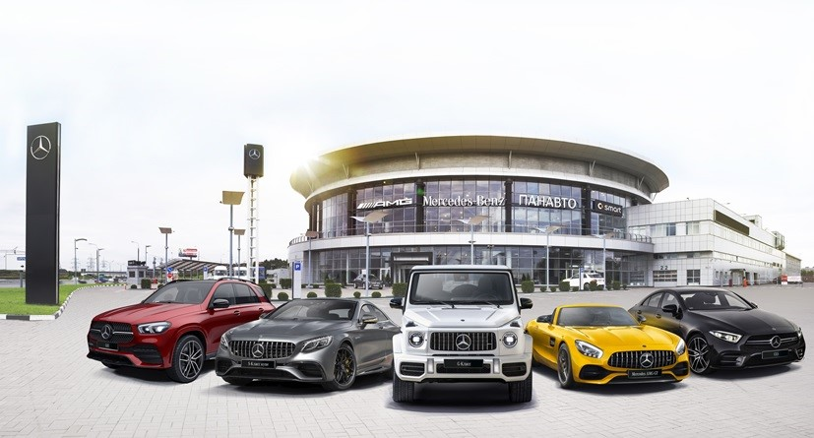
Панавто – официальный дилер Mercedes-Benz с 1996 года, Smart с 2014 года, Aurus с 2019 года
лучший дилер по продажам и обслуживанию легковых автомобилей Mercedes-Benz 2014
лучший дилер по финансовым услугам Mercedes-Benz 2014
лучший дилер в области продаж и обслуживания автомобилей Smart 2016-2017
Дилерский центр Mercedes-Benz на 50 км МКАД является крупнейшим в Европе и вторым в мире
За 2019 год продано свыше 1 750 автомобилей с пробегом со средней стоимостью 1 860 000 рублей

Slide 3
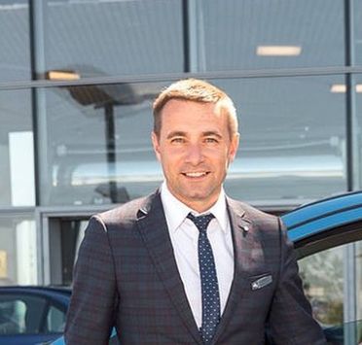
Образование:
Московская финансово-промышленная академия, специальность «Менеджмент».
Академия МВД по специальности «Юриспруденция»
Опыт работы:
2005-2008 – менеджер по продажам BMW ГК Титан
2008-2011 – начальник отдела продаж, далее директор по продажам Феникс-Авто
2011-2017 – начальник отделов продаж Suzuki, Nissan, Mercedes-Benz в Major-Auto
с 2017 – заместитель Директора Департамента продаж,
начальник отдела продаж подержанных автомобилей ООО Панавто
Сертифицированный продавец BMW 2007 г.
Лучший руководитель ГК Феникс-Авто 2009 г.
Сертифицированный руководитель Mercedes-Benz 2016 г.
Финалист конкурса «Лучший руководитель продаж Mercedes-Benz Russia 2016»
Лучший руководитель ООО «Панавто» 2017 г.

Slide 4


Slide 5
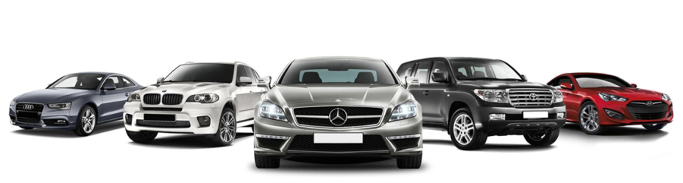
Особенности дорогих автомобилей с пробегом
Что особенного?
Более лучшее состояние
Больше подтвержденных историй обслуживания
Больше юридических лиц-владельцев авто
Больше автомобилей с полным НДС
Больший простой на складе
Больше затрат
Больше рисков
Меньший процент маржи, но больший вал в рублях
Меньше перекупов
Что важно для клиента?
Наличие программы производителя
Небольшой пробег
Оснащенная комплектация

Slide 7
Работа с поддержкой по трейд-ин
Куда уходят деньги?
Менее 70%:
непрофессионализм
криминал
конкуренты
Куда уходят автомобили?

Slide 8
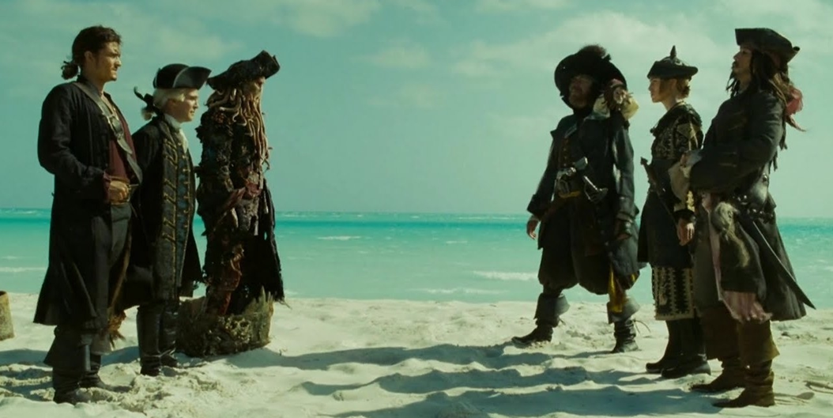
Пока наши продавцы и оценщики
делят «золотой слиток» клиента…

Slide 9
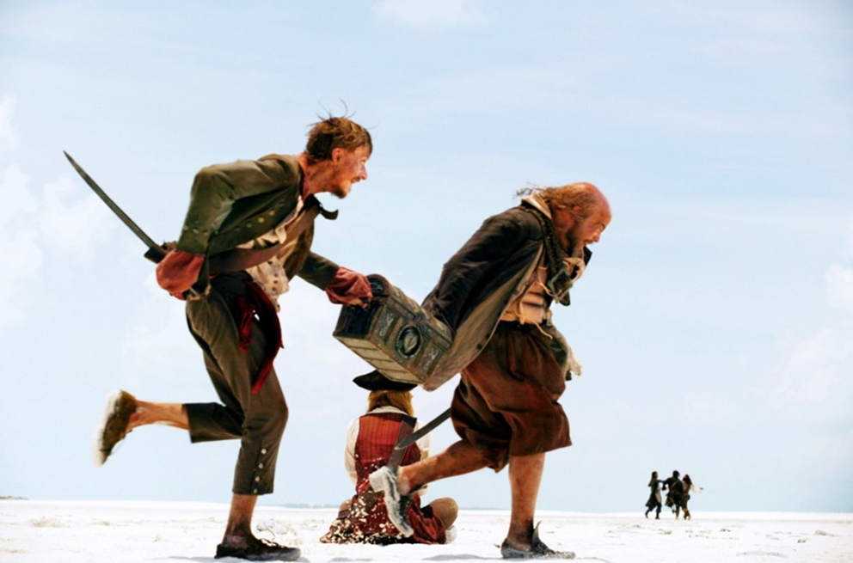
…его уносят перекупы

Slide 10
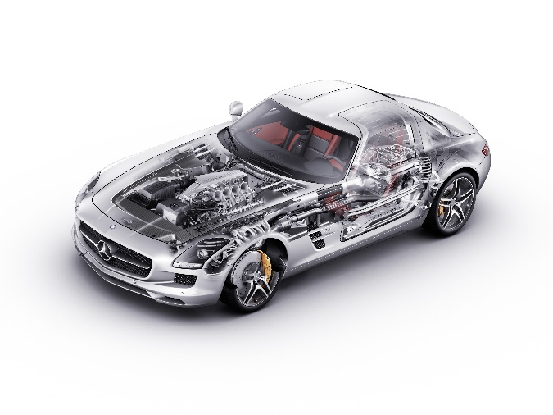
Какие брать не надо и почему
А может не стоит?
100% проданных авто в минус – дорогие авто
Непрофильные 10 лет +
Дубликаты ПТС, смены владельцев за последние месяцы
Суперэксклюзив, раритет, спорткар - только на комиссию
Нет плохих автомобилей, есть плохая цена за автомобиль

Slide 11
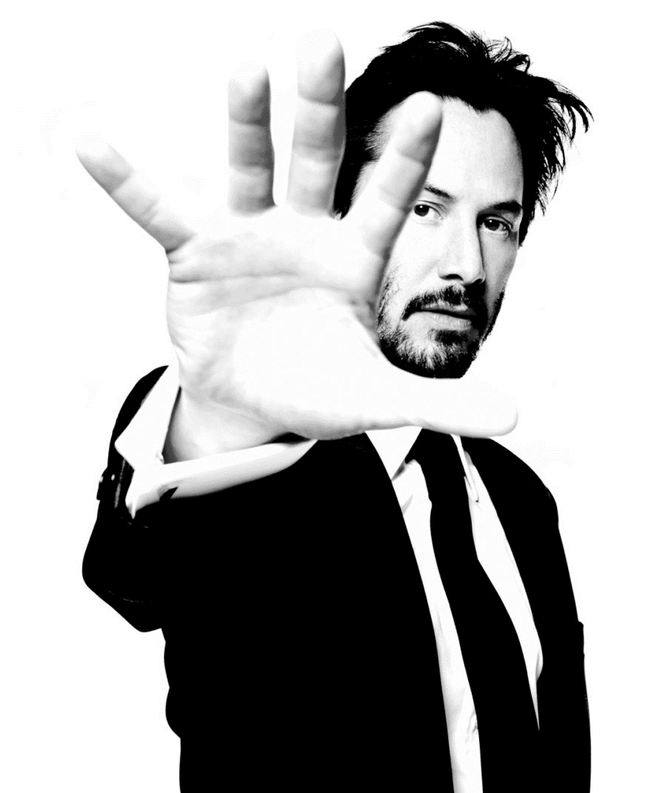
Портрет покупателя
Кто он?
Любит четко и вовремя
Уважает соблюдение договоренностей
Хочет видеть авто на стоке «как новый»
Любит красивую подачу
Принимает решение дистанционно
Ценит безопасность и комфорт выше срочности
Может привлечь блогеров и суды

Slide 12

Что делать?
Добывайте связи
Готовьте профи:
в продукте
в общении
Готовьте автомобили
Доводите до стандарта
Не уверены – не берите

Slide 13


Slide 14
Благодарю за внимание!
Банников Никита | +7-985-990-55-20 | Bannikov.N@panavto.ru

